Slide 1

Deep Illumination-Driven
Light Probe Placement
ΑΝΔΡΕΑΣ ΤΑΡΑΣΙΔΗΣ
ΕΠΙΒΛΕΠΩΝ ΚΑΘΗΓΗΤΗΣ: ΙΩΑΝΝΗΣ ΦΟΥΝΤΟΣ

Slide 2
ΔΟΜΗ ΤΗΣ ΠΑΡΟΥΣΙΑΣΗΣ
Εισαγωγή
Light Probes
Feature Collection
Neural Network
Πειραματική αξιολόγηση
Συμπεράσματα

Slide 3
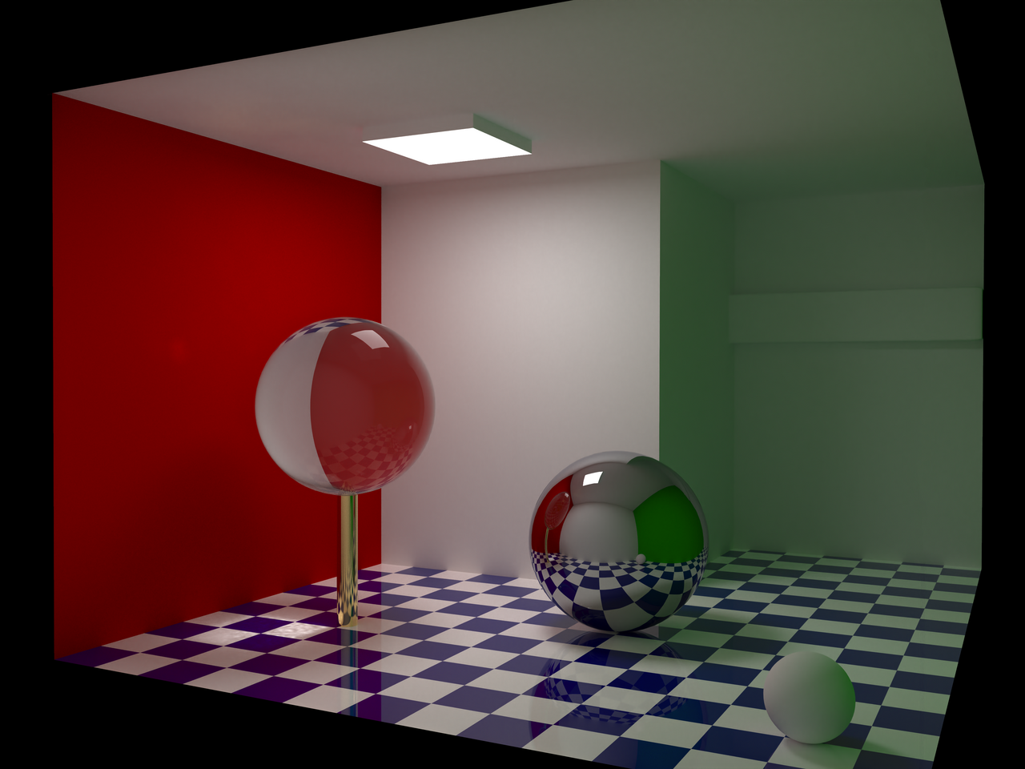
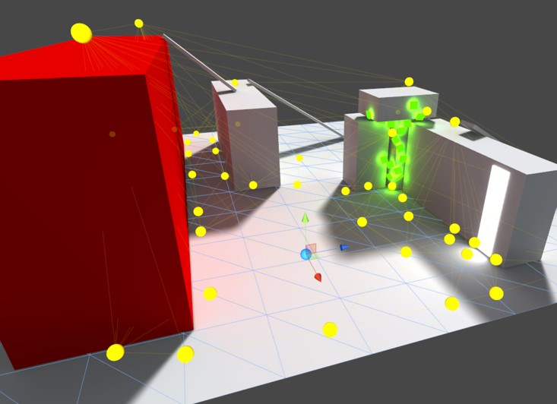
ΕΙΣΑΓΩΓΗ
Ποιότητα Γραφικών (Graphics Quality)
Υπολογιστικό Κόστος (Computational Cost)
Φωτο-Ανιχνευτές (Light Probes)
Υλοποίηση στη Unity

Slide 4
LIGHT PROBES
Greger et al. (1998)
Global Illumination Interpolation
4 φωτο-ανιχνευτές δημιουργούν ένα τετράεδρο και παρέχουν πληροφορίες φωτισμού στα αντικείμενα.
Τοποθετούνται από τον προγραμματιστή
Μεγάλης σημασίας για ρεαλιστικό φωτισμό η κατάλληλη τοποθέτηση

Slide 5
SPHERICAL HARMONICS
Pierre Simon de Laplace (1782)
Κωδικοποίηση Φωτισμού: Κωδικοποιούν μοτίβα φωτός ενός σημείου στον χώρο.
Orders made of Bands: Μεγαλύτερα Orders αποθηκεύουν παραπάνω πληροφορία.
Third-Order: Αποτελεσματικό για εφαρμογές πραγματικού χρόνου.

Slide 6
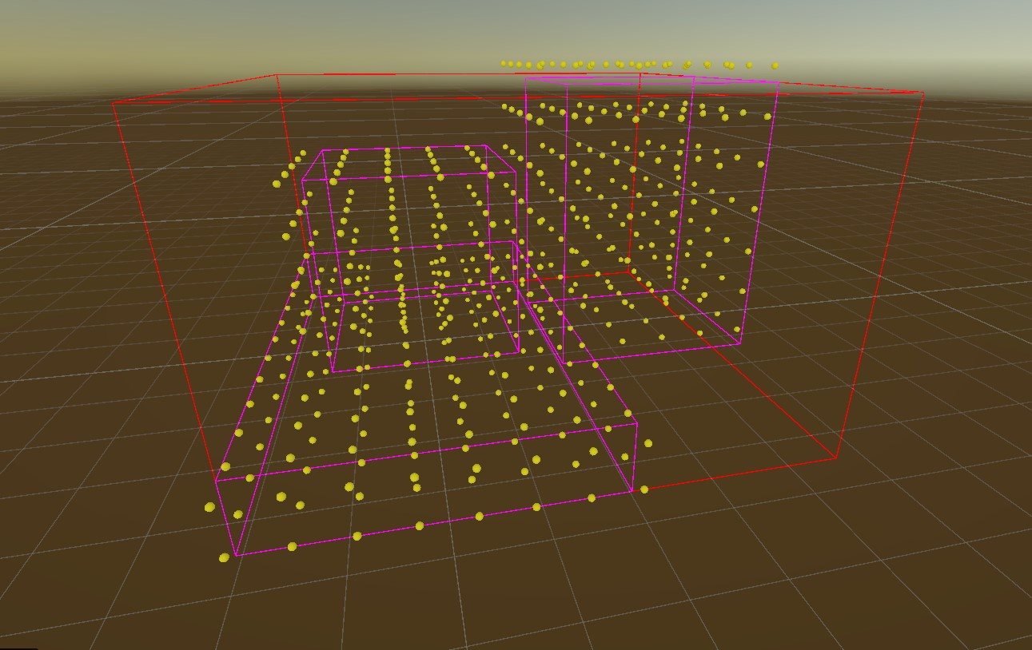
FEATURES
Τοποθέτηση σημείων
Συλλεγμένα χαρακτηριστικά:
Σφαιρική Αρμονική 6 κατευθύνσεων
Διακύμανση φωτός
Διακύμανση χρώματος
Διακύμανση διανύσματος κανονικής
Παράγοντας απόφραξης σημείου

Slide 7
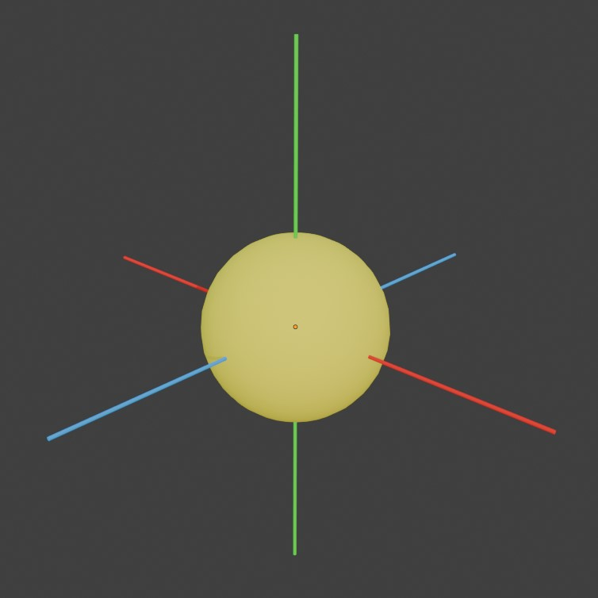
FEATURES - SH
6 κατευθύνσεις
RGBA τιμές για κάθε κατεύθυνση

Slide 8
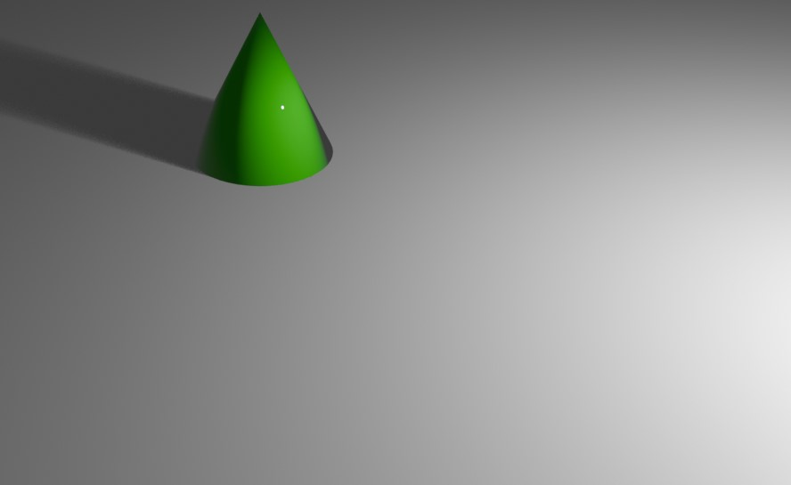
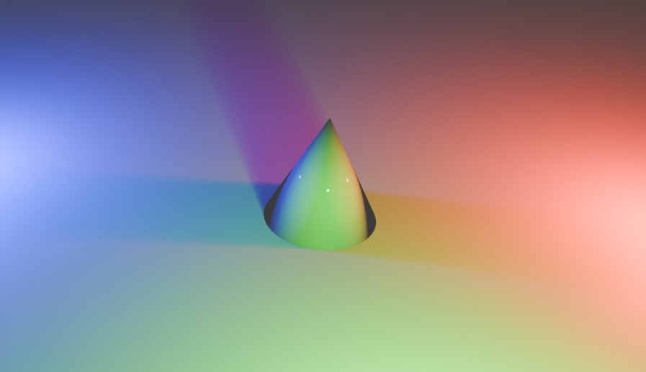
FEATURES - Light
Luminance Variance
Διακύμανση Φωτεινότητας σε μια περιοχή
Chrominance Variance
Διακύμανση χρώματος φωτός σε μια περιοχή

Slide 9
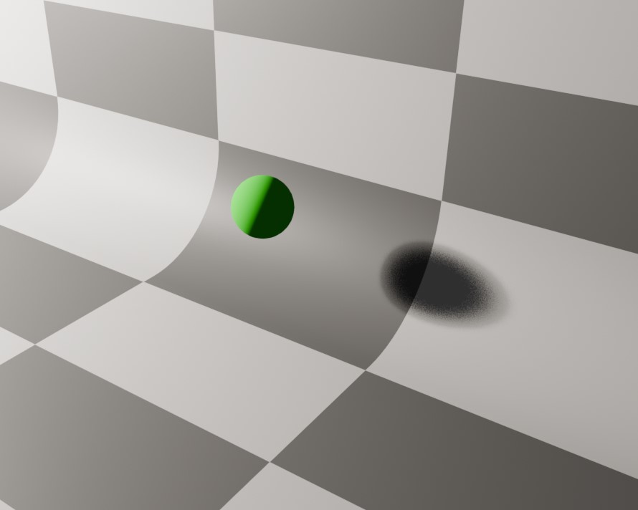
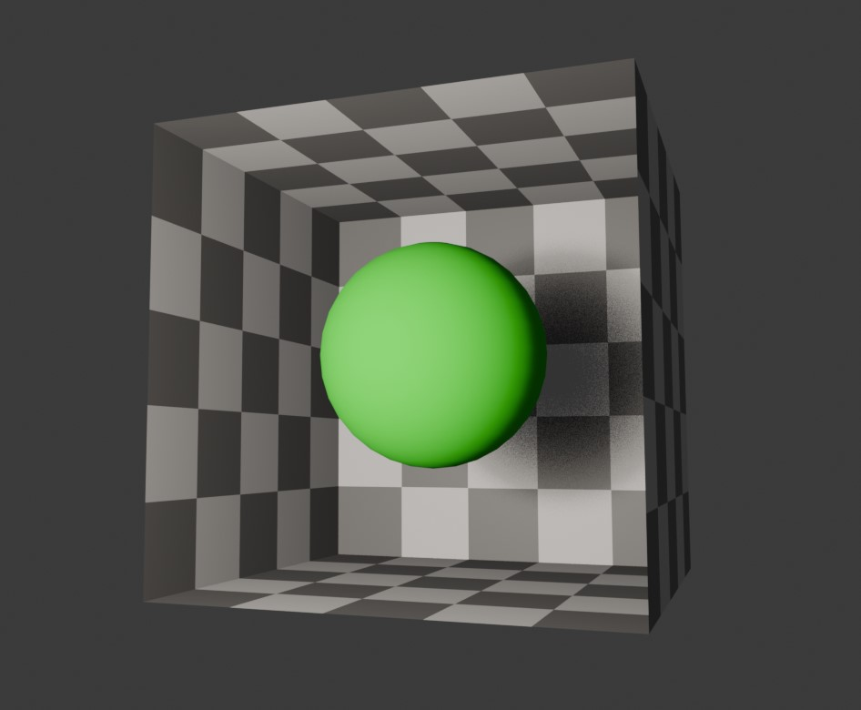
FEATURES - Space
Normal Variance
Διακύμανση κατεύθυνσης καθέτου των επιφανειών
Occlusion Factor
Ποσοστό επικάλυψης της περιοχής

Slide 10
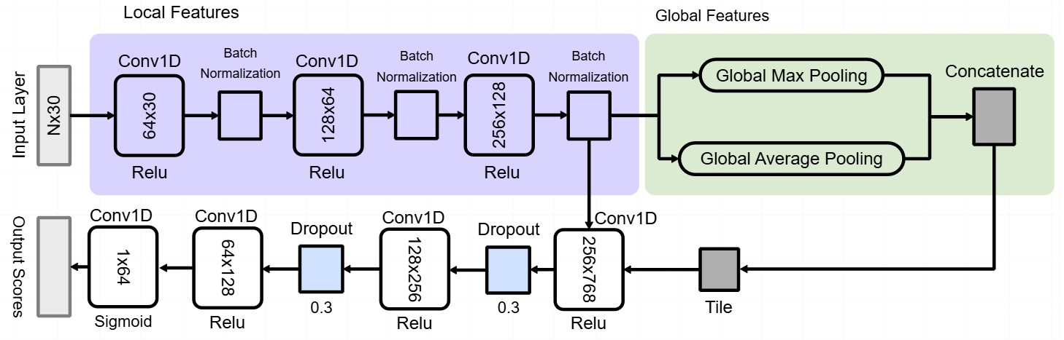
LPNN MODEL
Βασισμένο στο PointNet
Qi et al. (2017)
Per-Point inference
Arbitrarily-sized input
Conv1D
Dropout
Global Pooling
Συνέλιξη μιας διάστασης
Απενεργοποίηση με πιθανότητα 30%
Ολική συγκέντρωση μεγίστου ή μέσης τιμής
Batch Normalization Κανονικοποίηση παρτίδας
Tile Τμηματοποίηση

Slide 11
LABEL COLLECTING
Supervised Approach
Ανάγκη για Ground-Truth δεδομένα
Συλλογή label για κάθε σημείο
Σύγκριση με τη παρεχόμενη διάταξη

Slide 12
IMPORTANCE SCORES
Με χρήση του Sentis της Unity
Βαθμολογία για κάθε σημείο ξεχωριστά
Εξαρτάται από την διάταξη των σημείων αξιολόγησης
Ελέγχεται από τον χρήστη μέσω της τιμής κατωφλίου

Slide 13
ΠΕΙΡΑΜΑΤΙΚΗ ΑΞΙΟΛΟΓΗΣΗ
Πειράματα
Εσωτερικός χώρος
Εξωτερικός χώρος
Το Σύστημα
Unity 6
Sponza, Corridor, Office
Ποικιλία χαρακτηριστικών

Slide 14
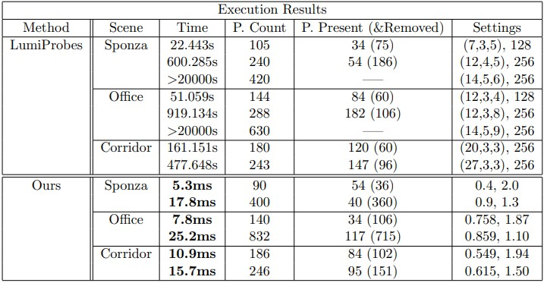
PERFORMANCE
Χρήση του LumiProbes
Vardis, Vasilakis, Papaioannou (2021)
Σημαντική επιτάχυνση LPNN
Χρόνοι μικρότεροι από 1 δευτερόλεπτο ακόμα και για μεγάλο πλήθος σημείων
Χρήση GPU για παράλληλο υπολογισμό

Slide 15
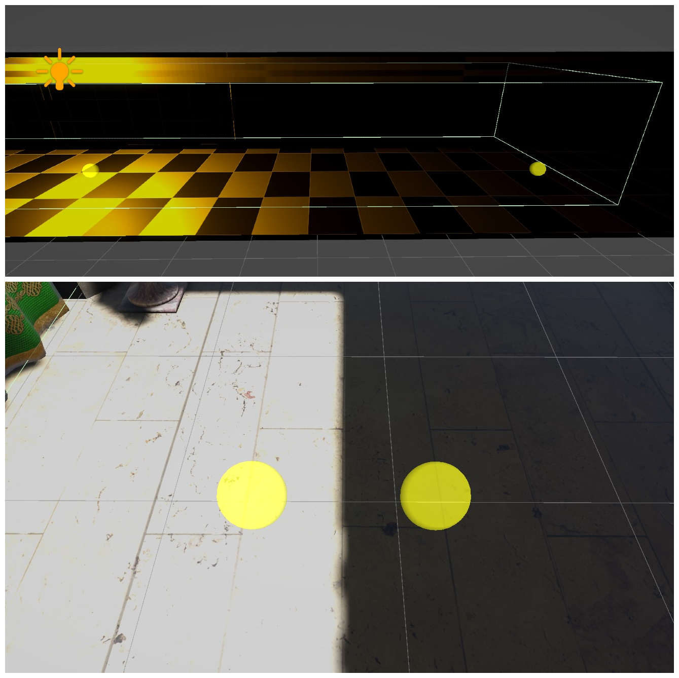
LIGHT PROBE POSITIONING
Χαρακτηριστικά καλής τοποθέτησης
Σε σημεία με δυναμικά αντικείμενα
Σημεία με μεγαλη αλλαγή στον φωτεισμό
Κοντά σε αδιαφανείς επιφάνειες
Αρκετά για ακριβή φωτισμό, όχι υπερβολικά πολλά

Slide 16
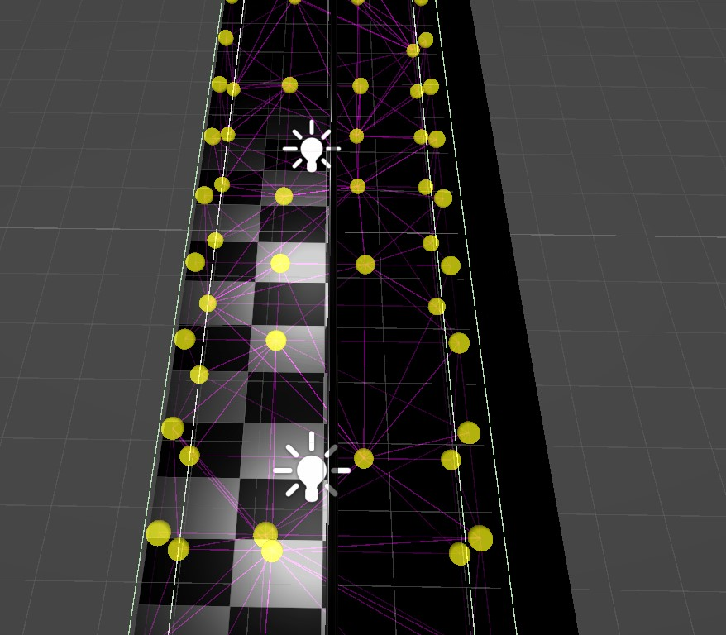
QUALITATIVE RESULTS
Ταχύτητα εκτέλεσης
Πλήθος φωτο-ανιχνευτών
Εγγύτητα σε τοίχο
Εγγύτητα σε πηγή φωτός
Κάλυψη χώρου

Slide 17
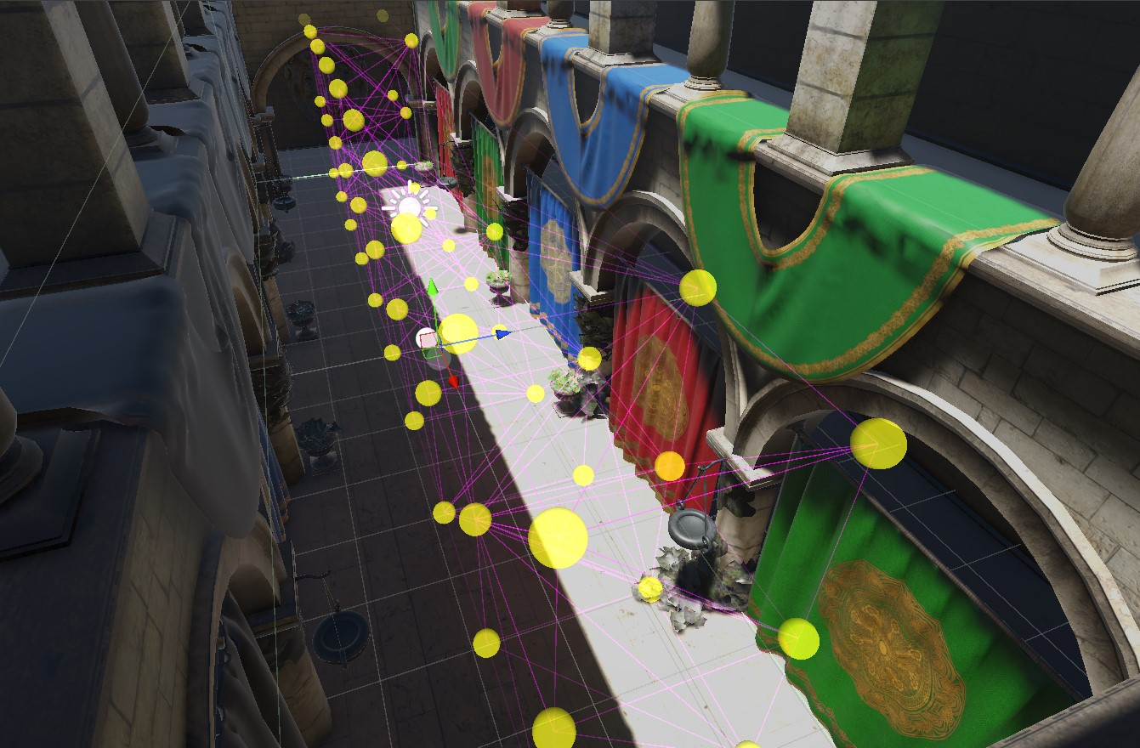
QUALITATIVE RESULTS
Κάλυψη της απότομης αλλαγής φωτισμού
Κοντά στο πάτωμα και στις επιφάνειες με χρώμα
Oversampling?

Slide 18
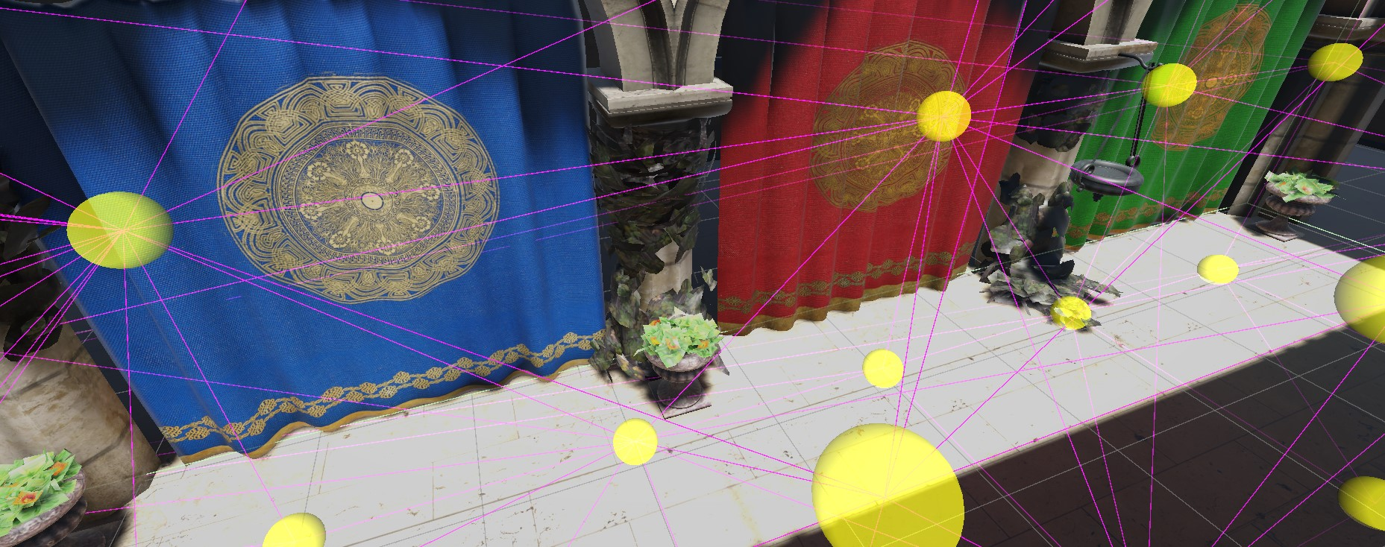
QUALITATIVE RESULTS
Δίπλα απο τις κουρτίνες
Κοντα στο πάτωμα
Έμμεσος φωτισμός πάνω στα δυναμικά αντικείμενα
Oversampling?

Slide 19
OVERSAMPLING
Μεγαλύτερο πλήθος φωτο-ανιχνευτών από αυτό που είναι αναγκαίο
Κόστος επιδόσεων κατά την εκτέλεση
Ισορροπία μεταξύ ακρίβειας και απαιτήσεων

Slide 20
UNDERSAMPLING
Μικρότερο πλήθος φωτο-ανιχνευτών από αυτό που χρειάζεται
Ανακριβή αποτελέσματα GI φωτισμού
Τοπικά ή Ολικά
Ισορροπία μεταξύ ακρίβειας και απαιτήσεων

Slide 21
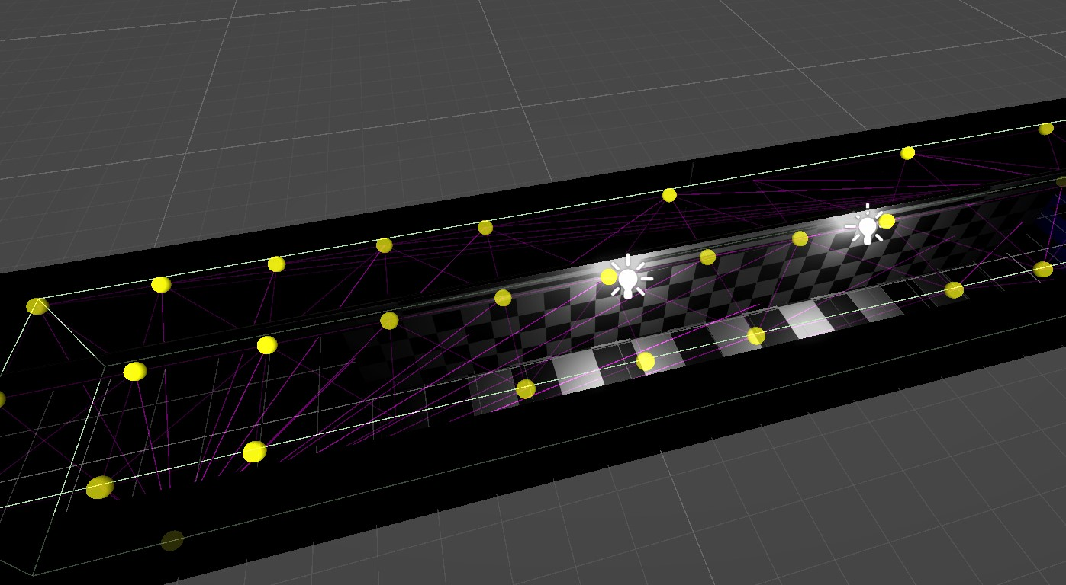
GRID LAYOUT
Σημαντική έλλειψη σε σημεία
Το αρχικό πλέγμα είναι μη-βέλτιστο
Αδυνατον το μοντέλο να διορθώσει το πρόβλημα

Slide 22
GRID LAYOUT IMPROVEMENT
Φωτο-ανιχνευτές και στις δύο πλευρές
Πυκνότερο πλέγμα, καλύτερη κάλυψη

Slide 23
MANUAL TWEAKING
Χειροκίνητη προσθήκη, αφαίρεση ή και μετακίνηση μερικών ανιχνευτών
Διαδικασία λίγων λεπτών
Στην κρίση του χρήστη

Slide 24
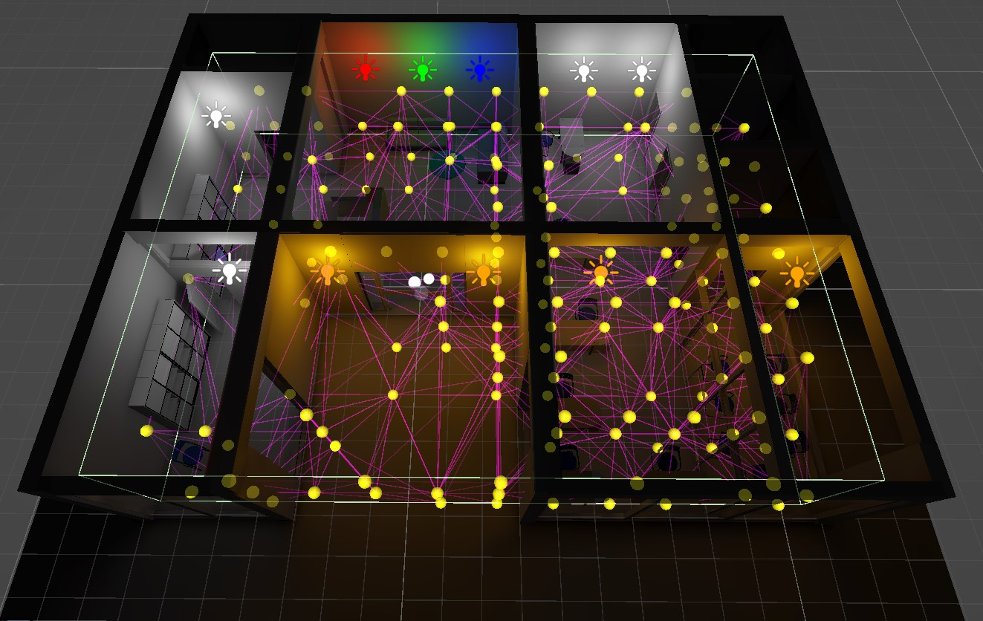
MANUAL TWEAKING
Αφαίρεση μικρού αριθμού φωτο-ανιχνευτών
Μικρότερο oversampling σε περιοχές
Μικρότερες ανάγκες μνήμης

Slide 25
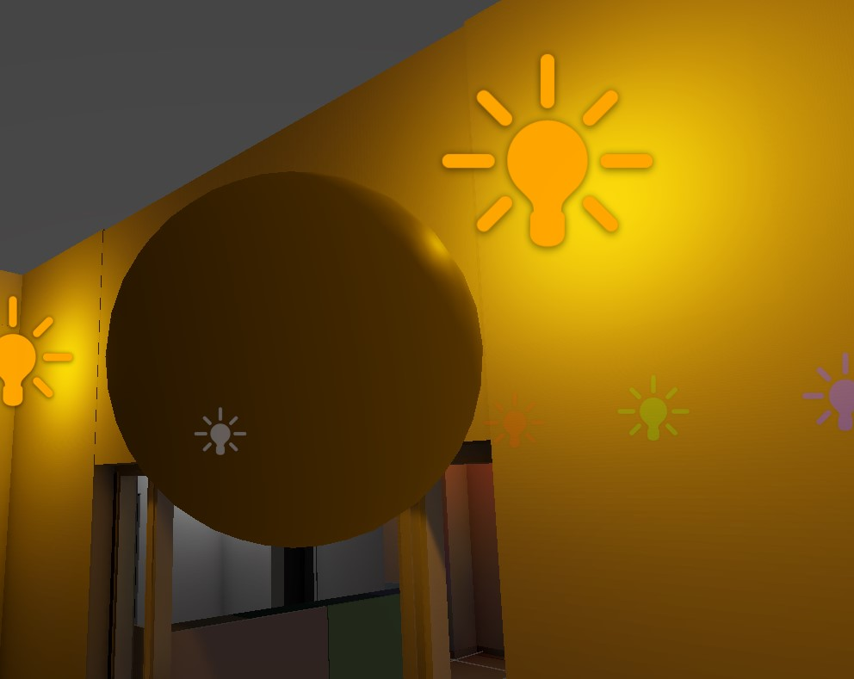
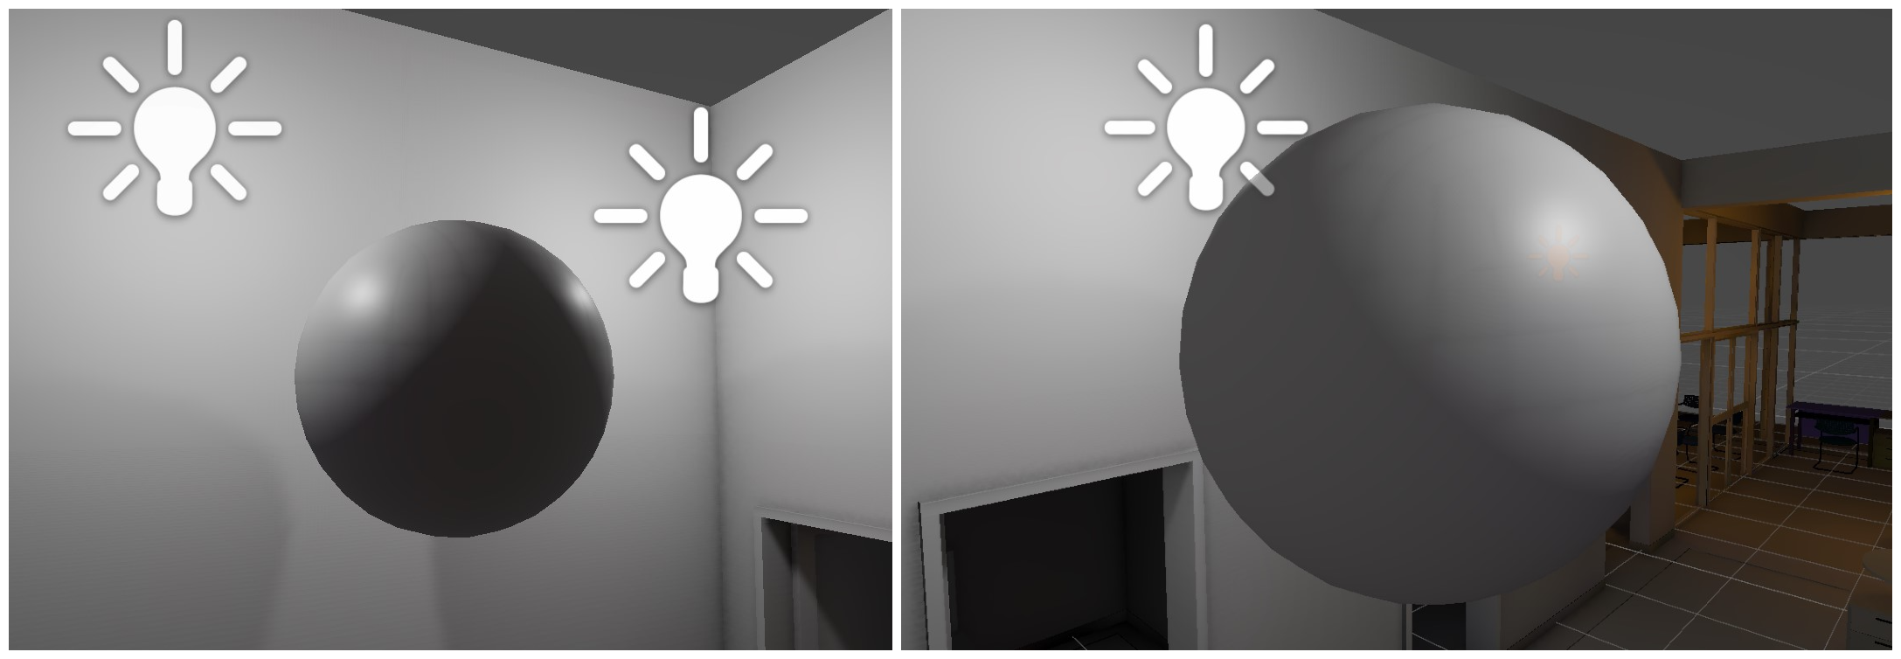
MANUAL TWEAKING
GI φωτισμός στη σκηνη

Slide 26
ΣΥΜΠΕΡΑΣΜΑΤΑ & ΜΕΛΛΟΝΤΙΚΕΣ ΕΡΓΑΣΙΕΣ
Σημαντική μείωση χρόνου για τοποθέτηση φωτο-ανιχνευτών
Αποτελεσματική τοποθέτηση με χρήση τιμής κατωφλίωσης
Δυνατότητα χειροκίνητης αλλαγής
Μελλοντική έρευνα
Χαρακτηριστικά ακμών
Ευρετικές συναρτήσεις

Slide 27
ΕΥΧΑΡΙΣΤΩ

Slide 28
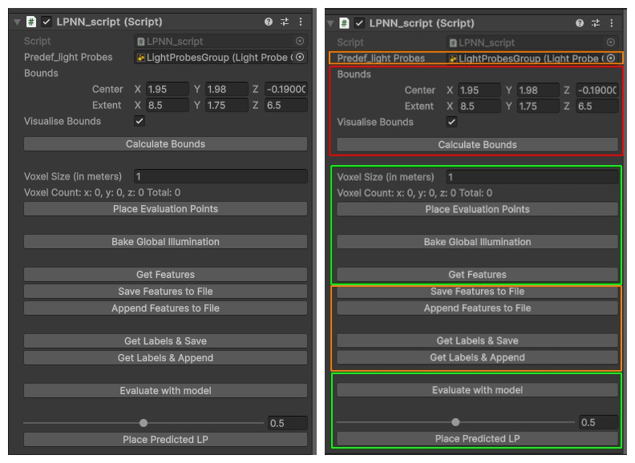
LPNN UI IN UNITY

Slide 29
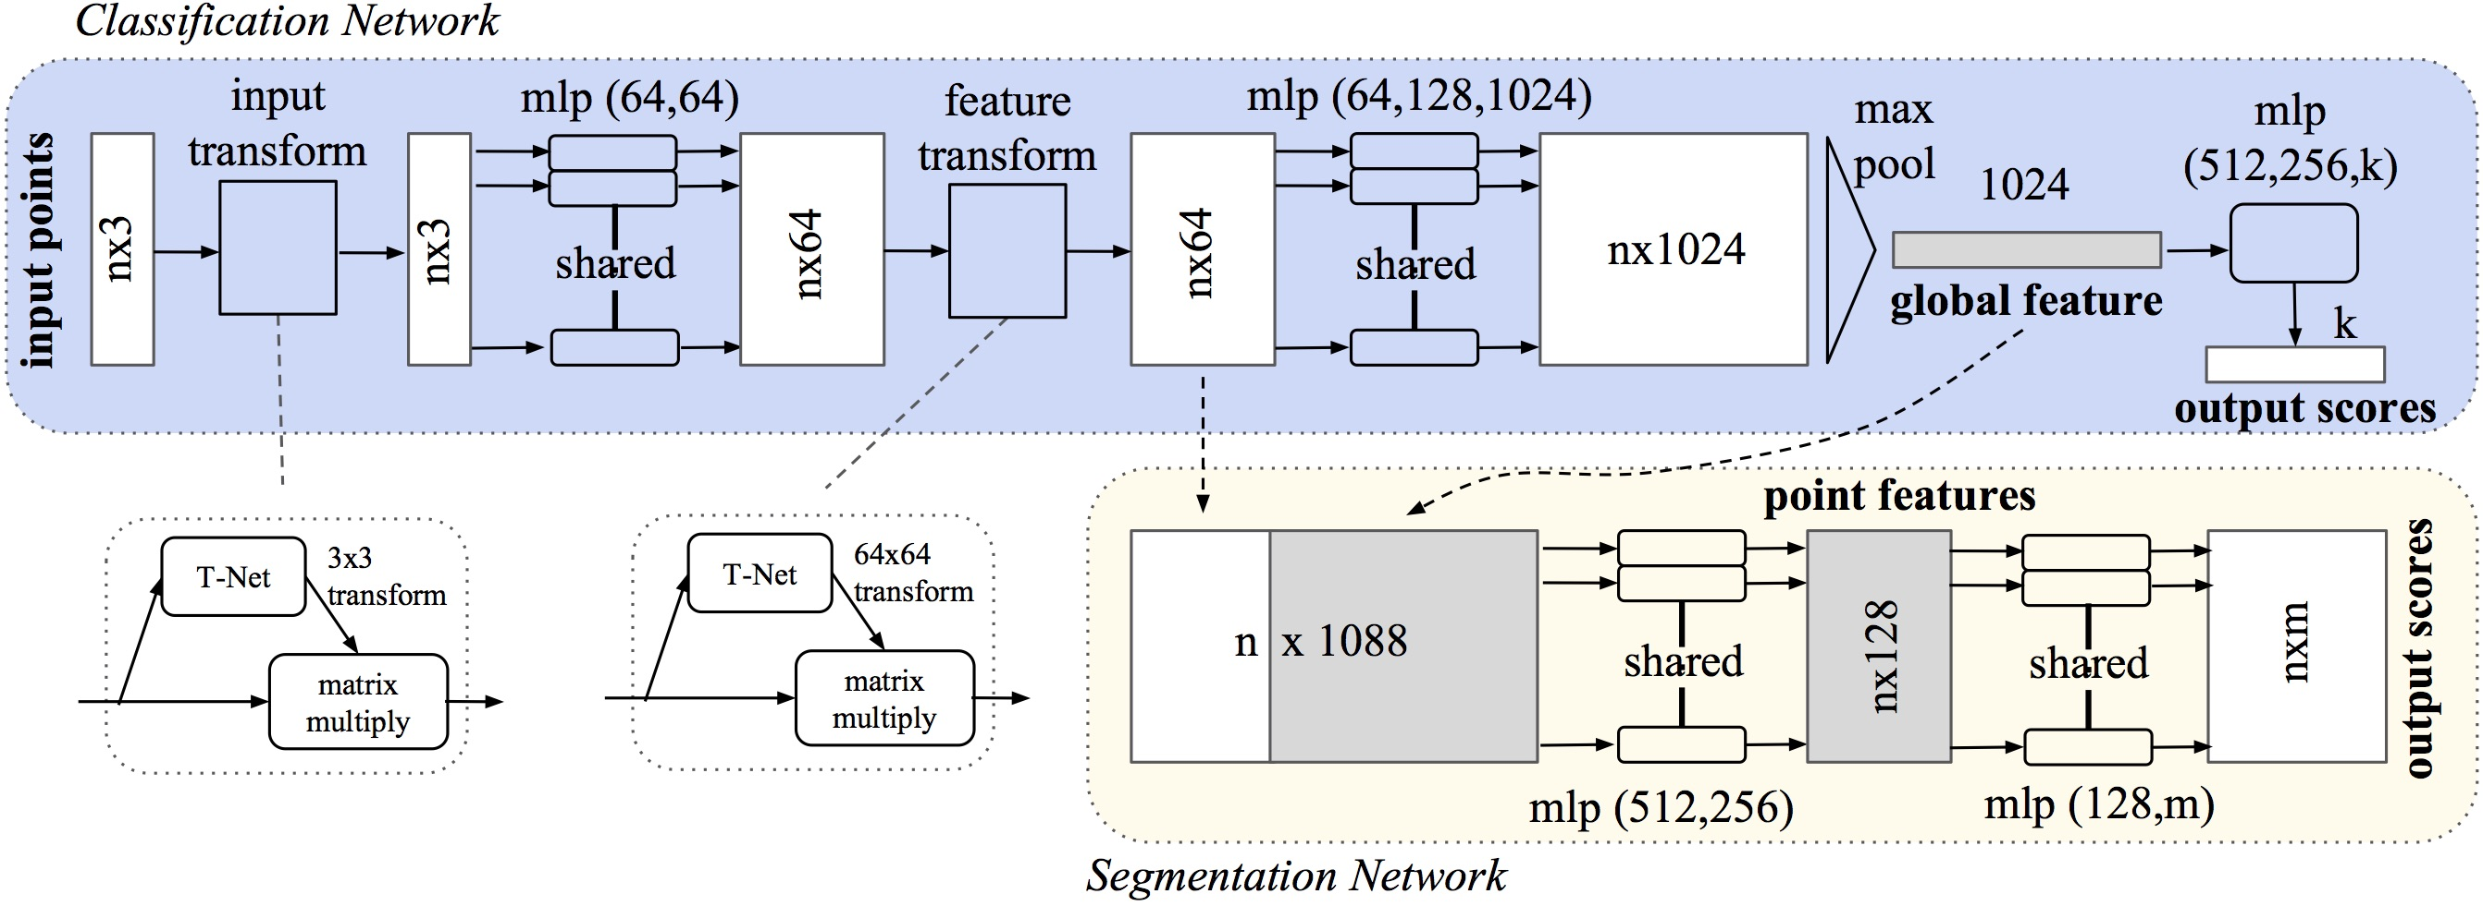
POINT NET

